Slide 1


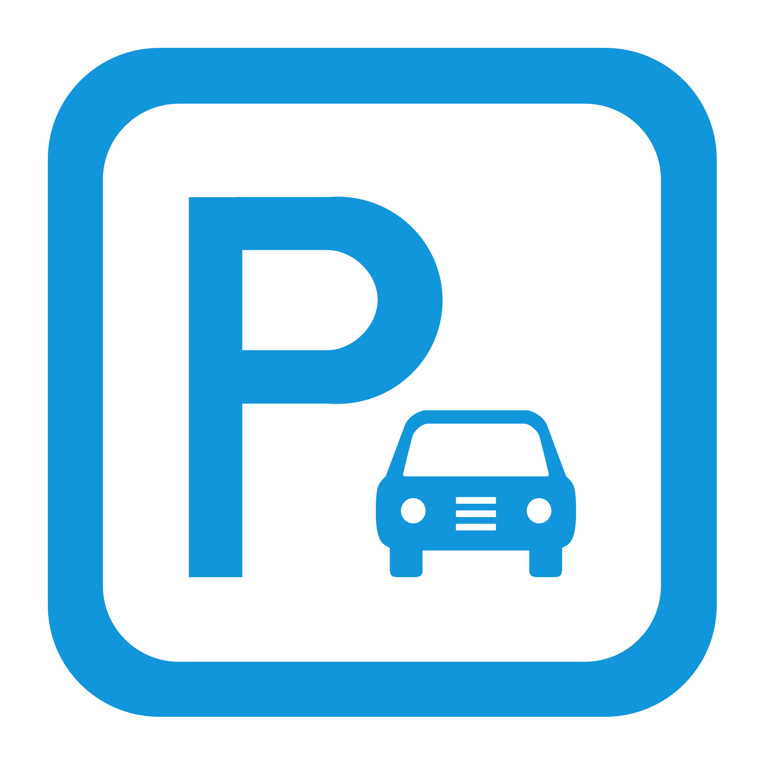
大型停车场控制
系统设计
小组：
汇报：

Slide 2

剩余车位：m

Slide 4
No. 1
No. 2
No. 5
No. 3
No. 4

Slide 5
No. 1
剩余车位：m
No. 2
No. 5
剩余车位：m
剩余车位：m
剩余车位：m
剩余车位：m
No. 3
No. 4

Slide 6
多个节点/程序，访问同一个共享资源

Slide 7
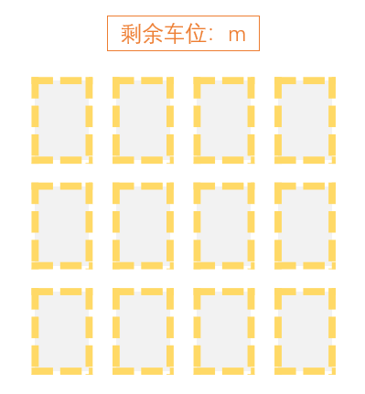
多个节点/程序，访问同一个共享资源
每个出入口
（所运行的程序）
车位
临界资源
分布式互斥

Slide 8
分布式系统中的互斥算法
集中式算法
需要协调者
依赖中央服务器
×
协商算法
通信成本高
消息数多
有节点故障时
等待时间长
?
令牌环算法
如果空闲的时间较多
会造成资源浪费
和无效的通信
?

Slide 9
分布式系统中的互斥算法
• 所有节点按照预先设定好的顺序构成一个环结构，令牌在环中各节点间传递，收到令牌的节点有权访问临界资源，访问完成后将令牌传送到下一个节点；
• 若下一节点不需要访问临界资源或出现故障，则直接把令牌传送给再下一个节点，所以需要每个节点都记录环中各节点顺序；
• 对临界资源的操作需要广播给其他节点，或附加在令牌上传递。

Slide 10

No. 1
剩余车位：m
1
2
3
4
3
4
5
1
1
2
3
4
No. 2
No. 5
剩余车位：m
剩余车位：m
×
5
1
2
3
4
5
1
2
剩余车位：m
×
剩余车位：m
No. 3
No. 4

Slide 11
No. 1
剩余车位：m-1
1
2
3
4
3
4
5
1
1
2
3
4
No. 2
No. 5
剩余车位：m-1
剩余车位：m-1
4
5
1
2
5
1
2
3
剩余车位：m-1
×
剩余车位：m-1
No. 3
No. 4

